Slide 1




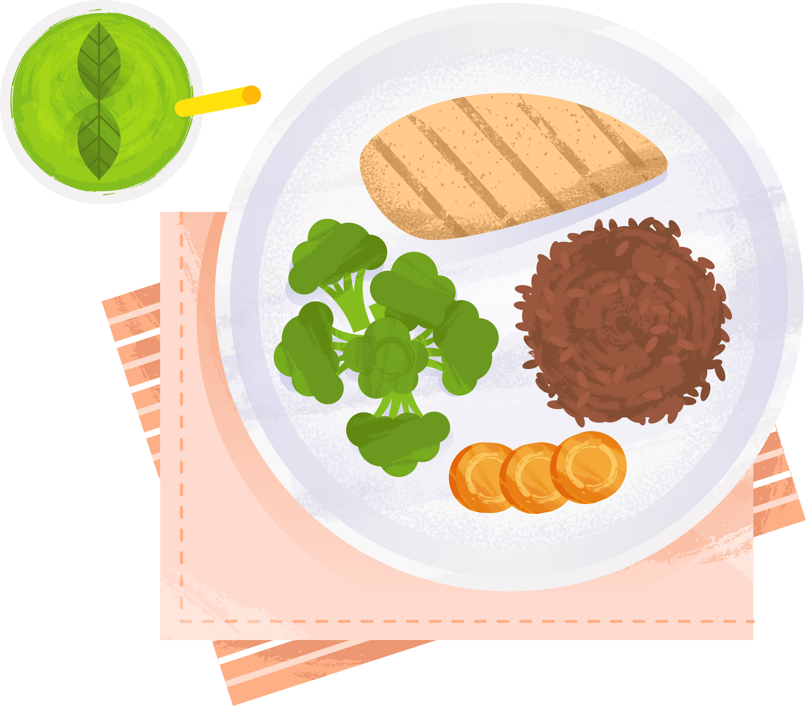





MENI
Napravili: Fran Podbojec, Filip Samobor, Vedran Turk i Jan Vizinger

Slide 2







Jeste li znali?
za 0.5kg govedine potrebno je 7.3kg žitarica.
za 1kg govedine potrebno je 36kg Co2, 15 500l vode.
za 1kg soje treba 3000l vode
za 1kg pilećeg mesa treba 3 900l vode
za 1kg svinjetine treba 4900l vode

Slide 3











Doručak
  Kruh sa šnitama rajčice i salate
  Bademovo mlijeko

Slide 4



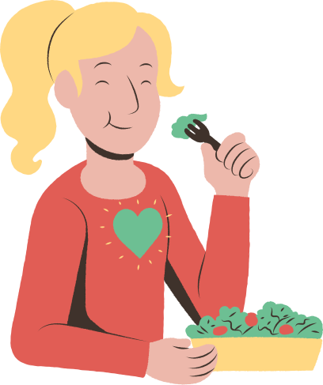
Užina
  Voćna salata s jabukama, kruškama, jagodama i veganskim jogurtom
  Sok po izboru jabuka, naranča i višnja

Slide 5



Ručak
  Žemlja sa sojinom pljeskavicom, salatom, rajčicom i veganskim sirom
  sok po izboru: coca cola, fanta, sprite i voda

Slide 6



Užina
  Banana, jabuka i kikiriki maslacu na kruhu
  Voda

Slide 7
Večera
  Zobene pahuljice, zamrznutu bobičasto voće i isjeckani bademi i lješnaci u bademovom mlijeku

Slide 8












HVALA NA PAžnji!

